Slide 1
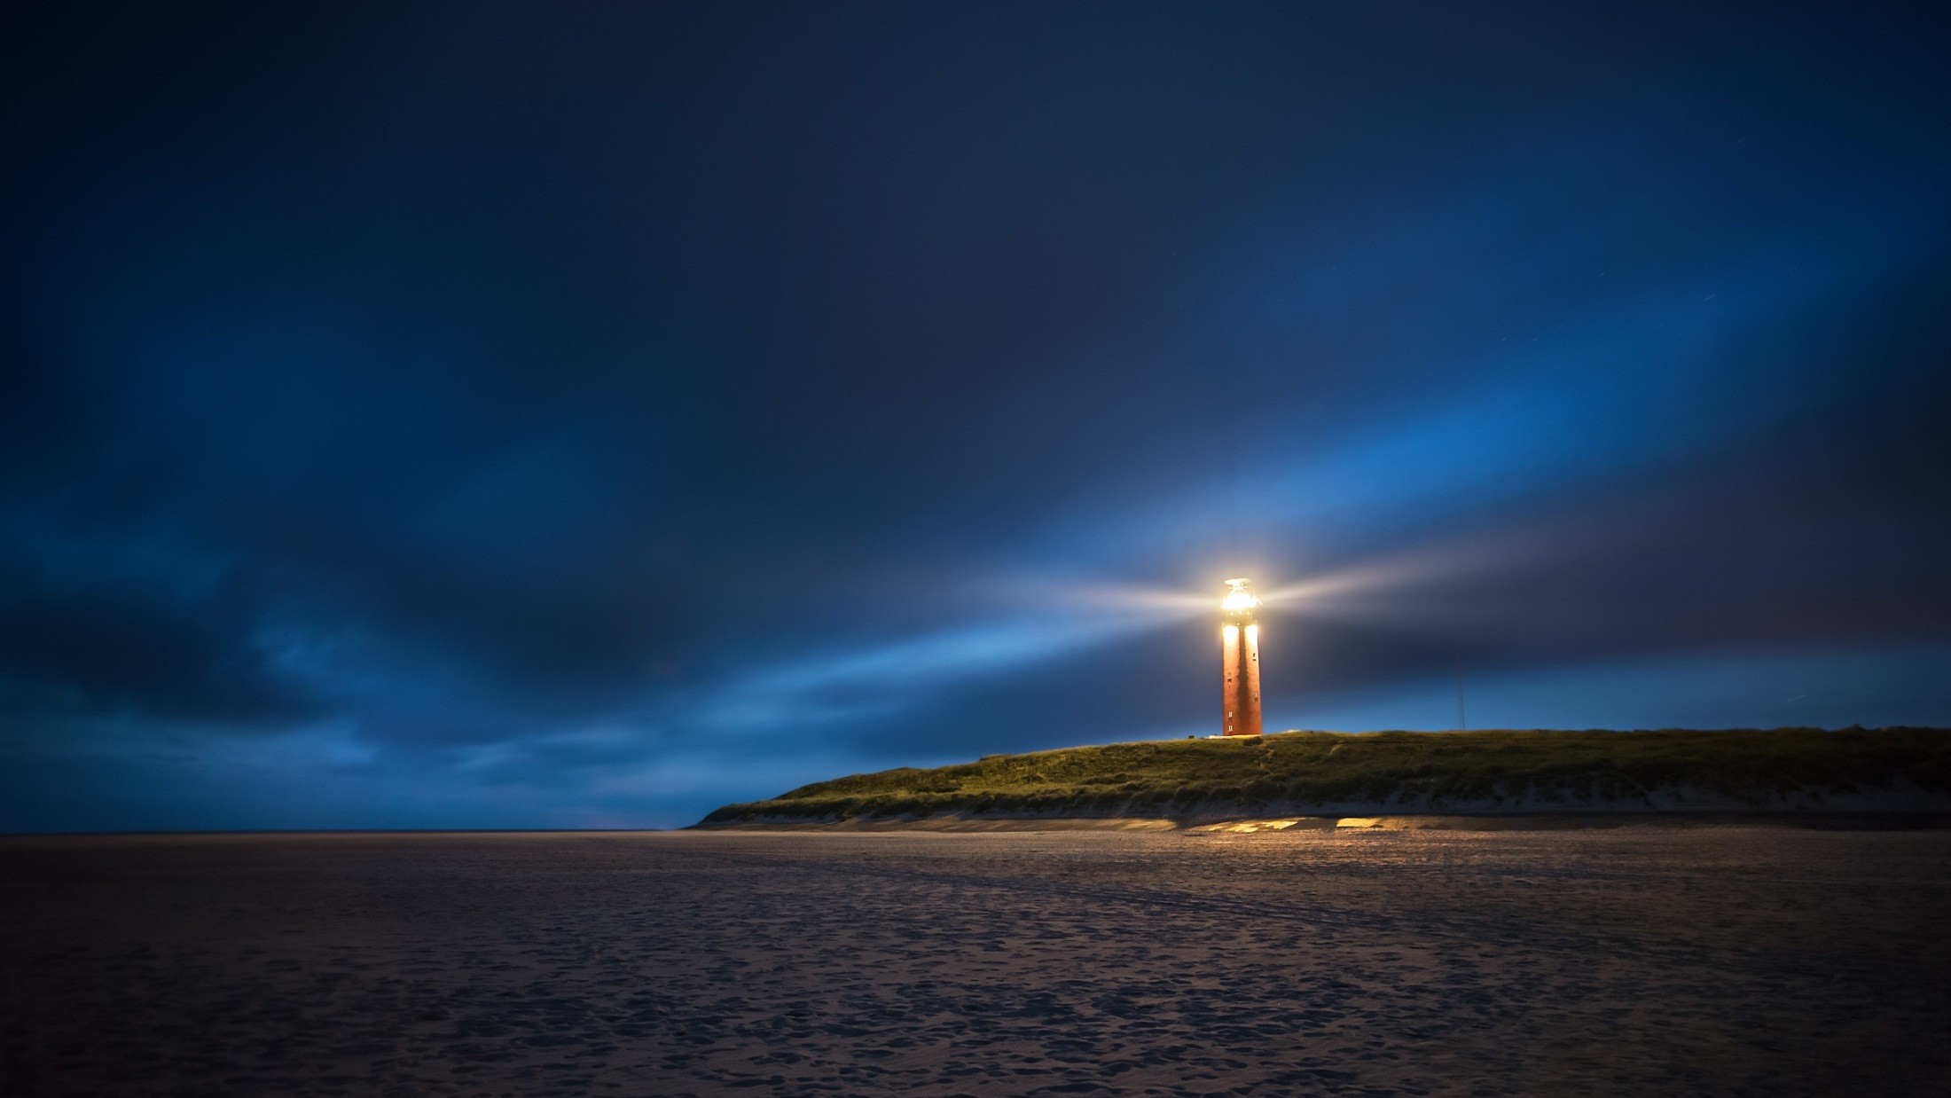
Twijfel in het donker nooit aan wat je in het licht gezien hebt.
Doelen collecte + QR code

